Slide 1
Statement coverage

Slide 2
Statement coverage concept
程序中每一个语句至少能被执行一次
语句覆盖是一种最弱的覆盖方法
无需测试程序的分支情况
可以支持短路
无需测试程序分支判断的输入值以及输入值的组合
无需划分等价类
无需测试程序执行的不同路径
可以取巧

Slide 3
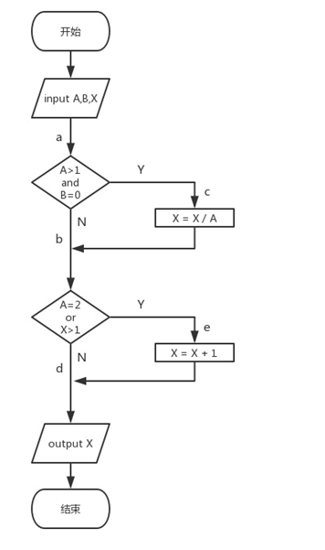
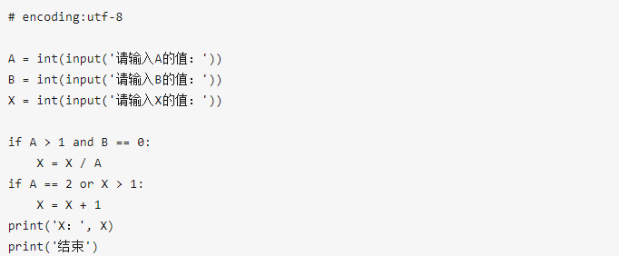
源代码与程序流程图

Slide 4
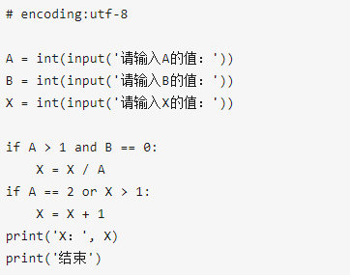
方案1
用例1：A=10，B=0，X=30
用例2：A=2，B=5，X=5

Slide 5
方案2
用例：A=2，B=0，X=3
Expect result：X=2.5

